Slide 1

РЕКОМЕНДАЦИИ
ПО РАЗРАБОТКЕ
ПРЕЗЕНТАЦИЙ

Slide 2
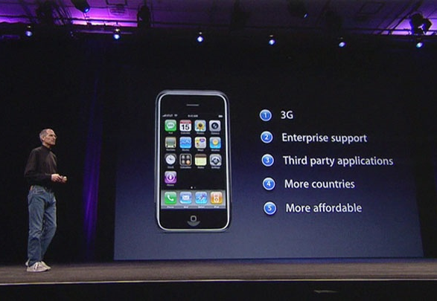
Минимум текста и
минимализм в оформлении
Правильно

Slide 3

Минимум текста и
минимализм в оформлении
Неправильно

Slide 4
Единый стиль оформления
Дизайн слайда не должен мешать восприятию информации.
Слайды должны быть оформлены в едином стиле.
Элементы оформления (маркеры списков, сноски, кнопки) должны быть выполнены в едином стиле.
Стиль должен соответствовать содержанию.

Slide 5
Отсутствие анимации ради анимации
Раздражает?
Не используйте анимацию ради украшения. Только если это нужно по смыслу.
Никогда не используйте анимацию в заголовках слайда.
Осторожно используйте анимацию текста. Никогда не используйте вращение, мигание, скачки текста.

Slide 6
Наличие контактных данных
Если на слайде достаточно места, то наличие контактных данных докладчика или организации будет не лишним

Slide 7
Нумерация слайда
Нумерация слайда облегчит Вам доклад
-7-

Slide 8
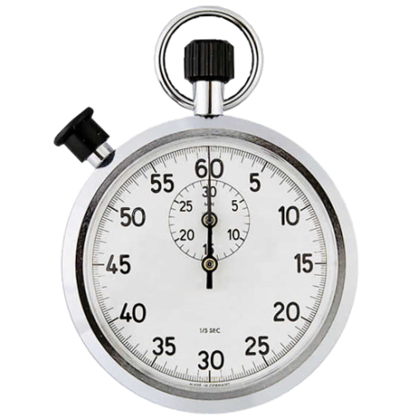
Тайминг
Удобно делать тайминг из расчета 1 кадр на 1 - 2 минуты выступления.
Если презентация не сопровождается докладом, то оптимальное время кадра
10-30 сек.
-7-

Slide 9
Навигация
Если презентация нелинейная, т.е. имеется меню – запретите смену слайдов по щелчку мыши
Навигация не должна вызывать вопросов. Используйте поясняющие надписи и подсказки.
-7-

Slide 10
Список используемых материалов
Указывайте на последнем слайде источники информации, используемой Вами в презентации
-7-

